Slide 1
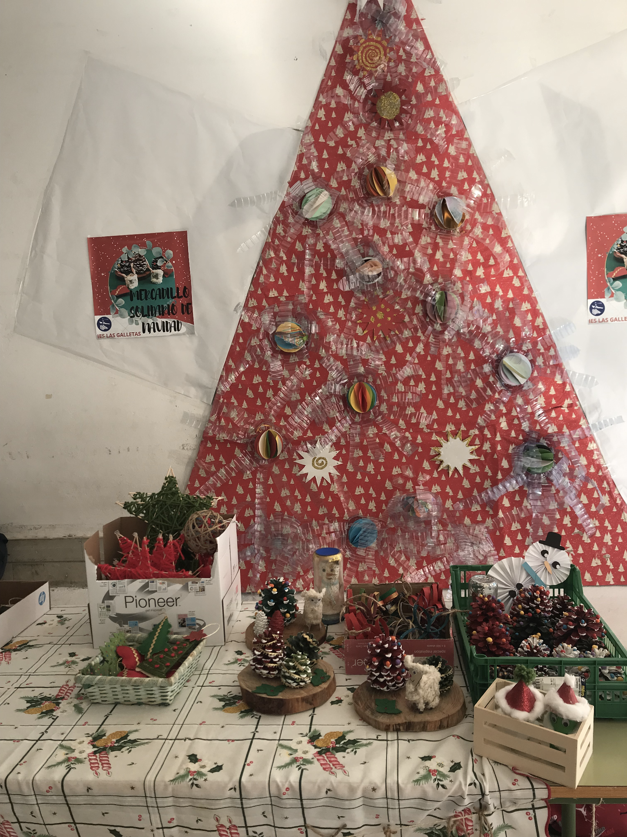
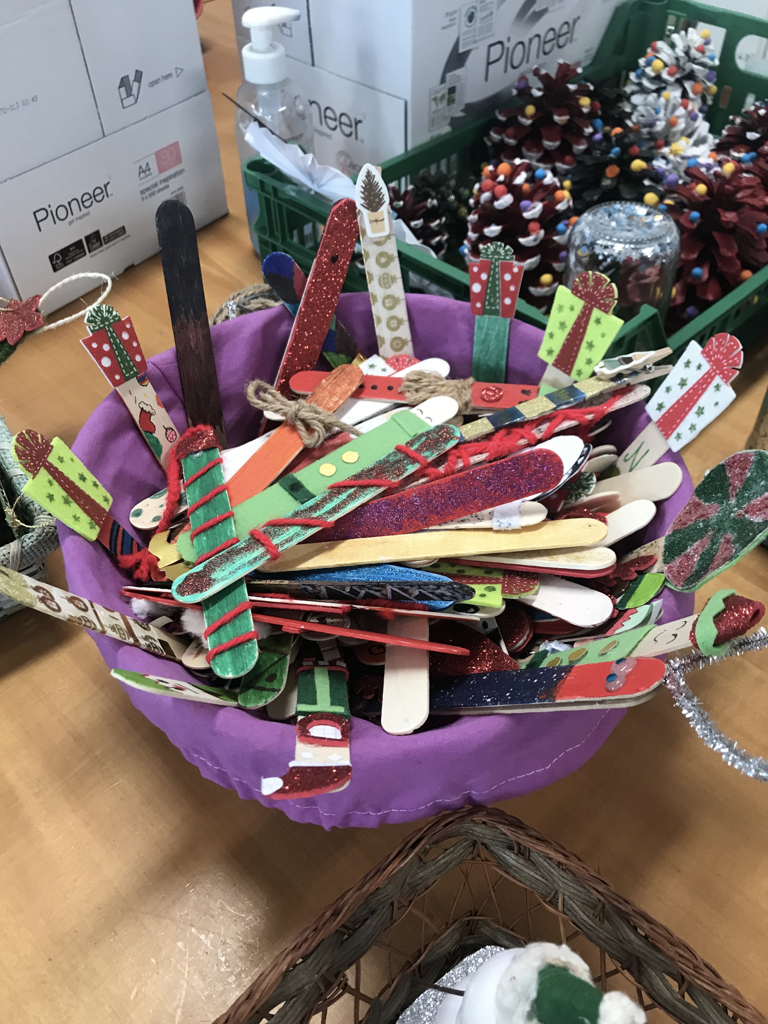
IES LAS GALLETAS NAVIDAD 2022

Slide 2
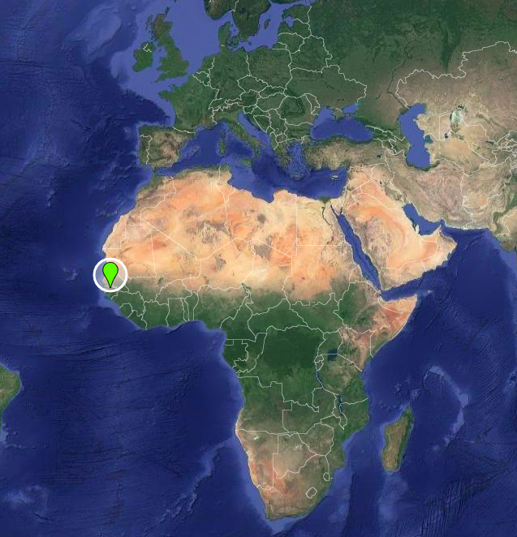
Los niños y niñas de Gambia agradecen al alumnado de 2º ESO sus regalos y aportación económica.

Slide 3
